Slide 1
Библиотеки языка Python для компьютерных вычислений и моделирования
Библиотеки Python для машинного обучение (Ч. 2)
VIII
Лобанов Алексей Владимирович
Главный специалист отдела разработки и внедрения АИС, Ассистент кафедры информационных компьютерных технологий РХТУ им. Д.И. Менделеева

Slide 2
Полезные ресурсы
Библиотека TensorFlow
Библиотека Keras
Библиотека Theano
Библиотека Scikit-learn
Библиотека PyTorch
Библиотека NumPy
Библиотека Pandas

Slide 3
Темы
Классификация и регрессия
Основы машинного обучения

Slide 4
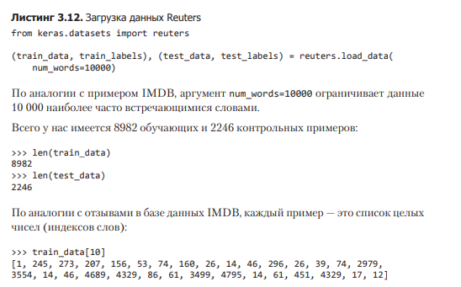
Классификация
Пример для классификации новостных лент агентства Reuters на 46 взаимоисключающих тем. Так как теперь количество классов больше двух, эта задача относится к категории задач многоклассовой классификации; и, поскольку каждый экземпляр данных должен быть отнесен только к одному классу, эта задача является примером однозначной многоклассовой классификации. Если бы каждый экземпляр данных мог принадлежать нескольким классам (в данном случае темам), эта задача была бы примером многозначной многоклассовой классификации.

Slide 5
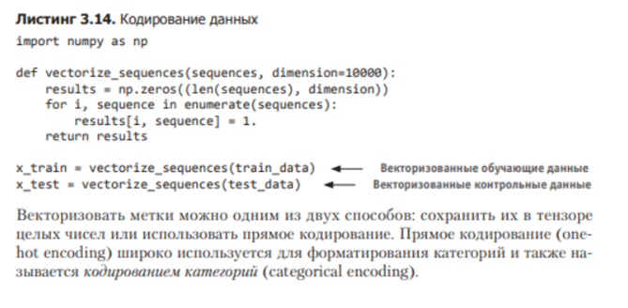
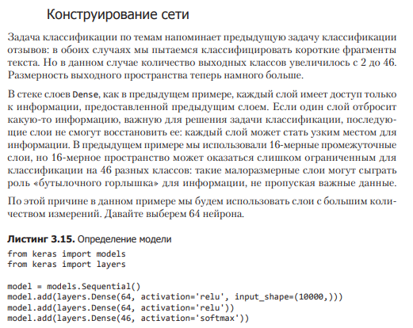
Классификация

Slide 6
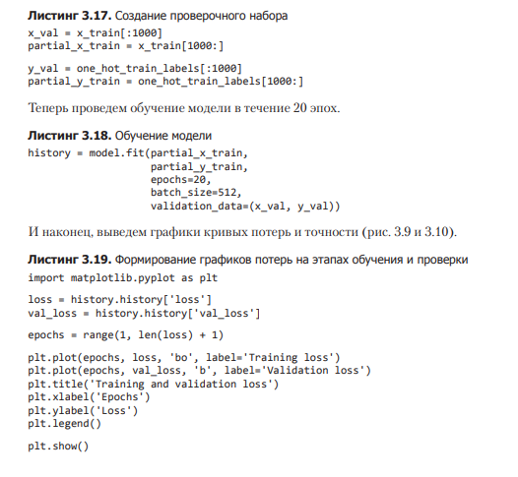
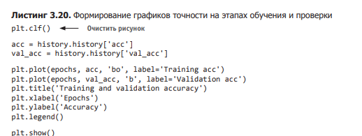
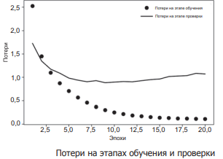
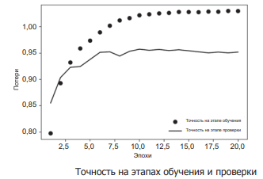
Классификация

Slide 7
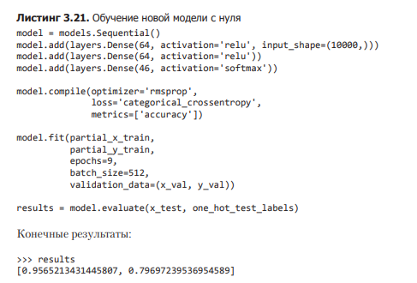
Классификация
Переобучение сети наступает в девятой эпохе. Давайте теперь обучим новую сеть до девятой эпохи и затем оценим получившийся результат на контрольных данных.

Slide 8
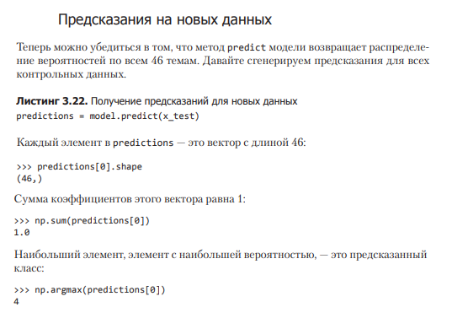
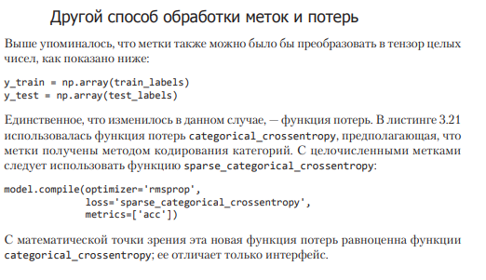
Классификация

Slide 9
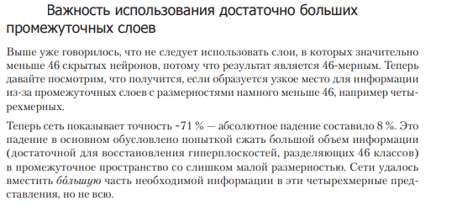
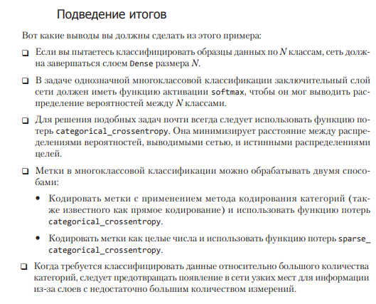
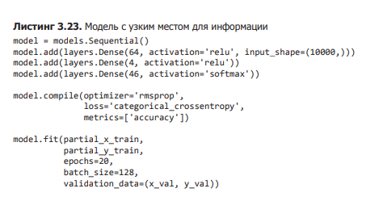
Классификация

Slide 10
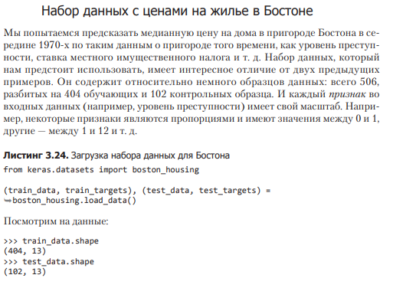
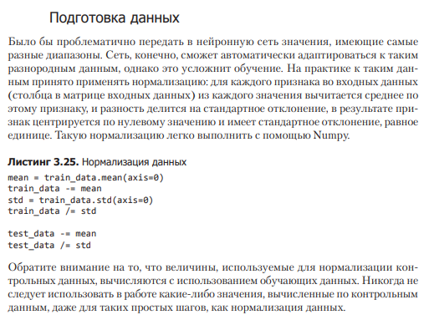
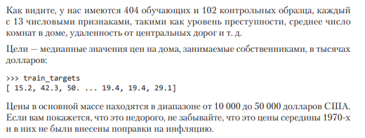
Регрессия

Slide 11
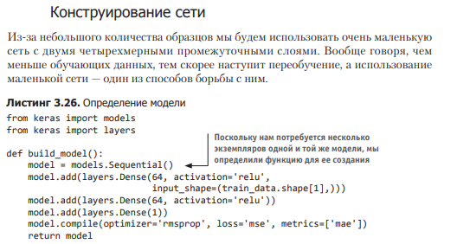
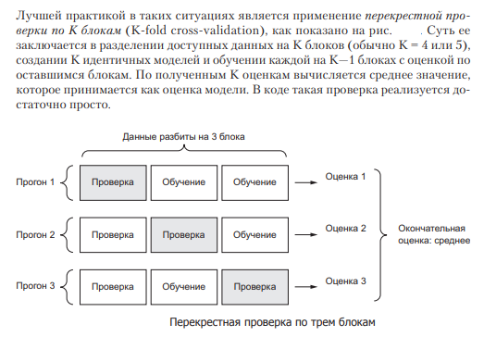
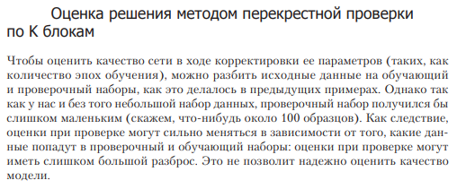
Регрессия

Slide 12
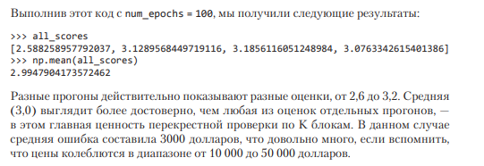
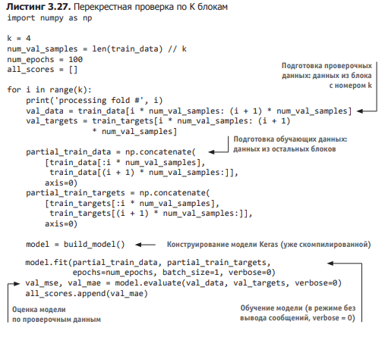
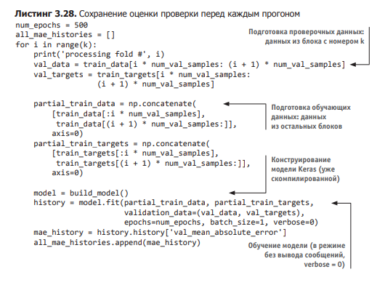
Регрессия

Slide 13
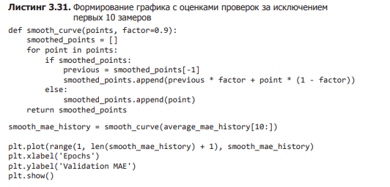
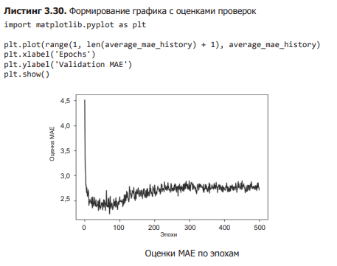
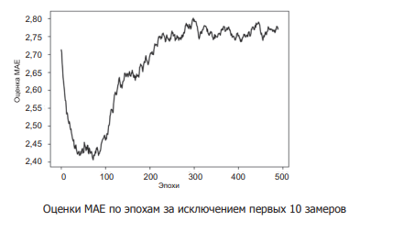
Регрессия

Slide 14
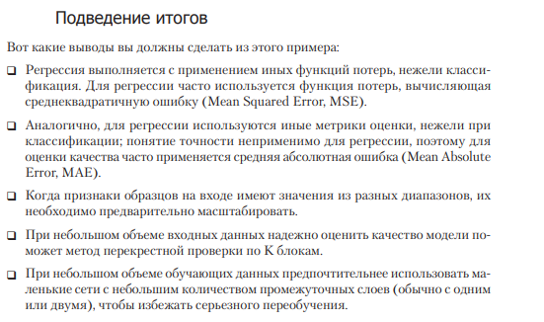
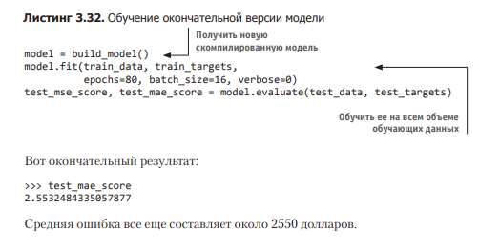
Регрессия

Slide 15
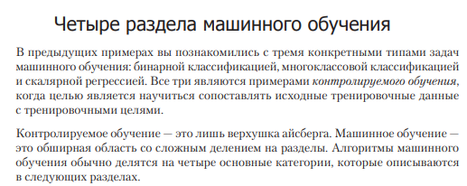
Машинное обучение
В предыдущих примерах вы познакомились с двумя конкретными типами задач машинного обучения: бинарной классификацией, многоклассовой классификацией. Все три являются примерами контролируемого обучения, когда целью является научиться сопоставлять исходные тренировочные данные с тренировочными целями.
Четыре раздела машинного обучения
Контролируемое обучение
Неконтролируемое обучение
Самоконтролируемое обучение
Обучение с подкреплением

Slide 16
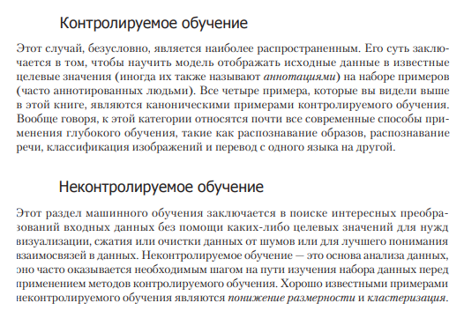
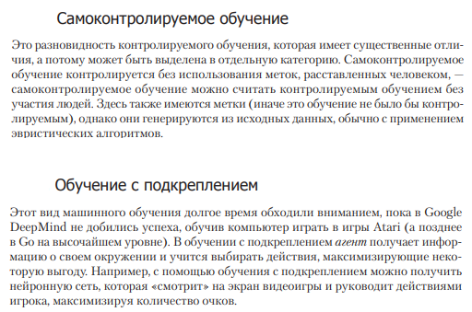
Машинное обучение

Slide 17
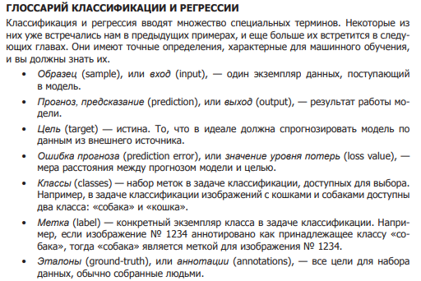
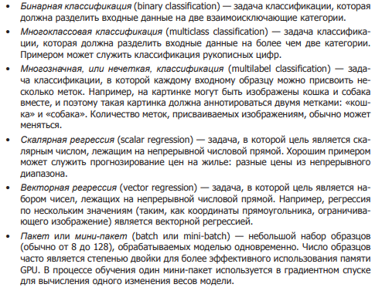
Машинное обучение

Slide 18
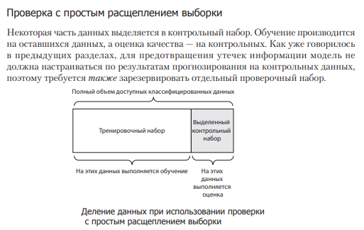
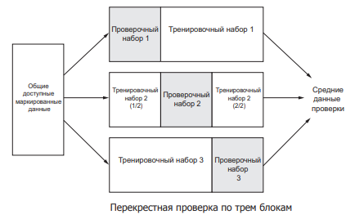
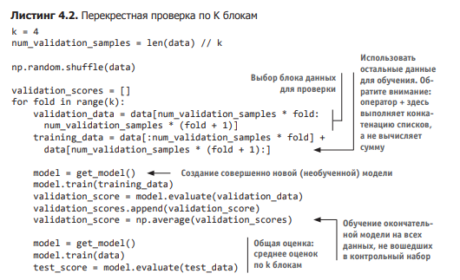
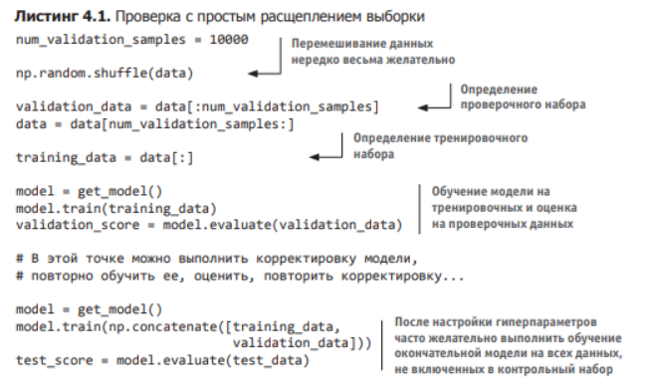
Машинное обучение

Slide 19
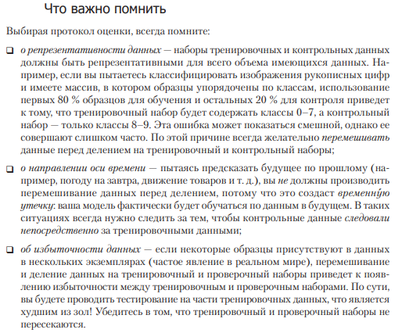
Машинное обучение

Slide 20
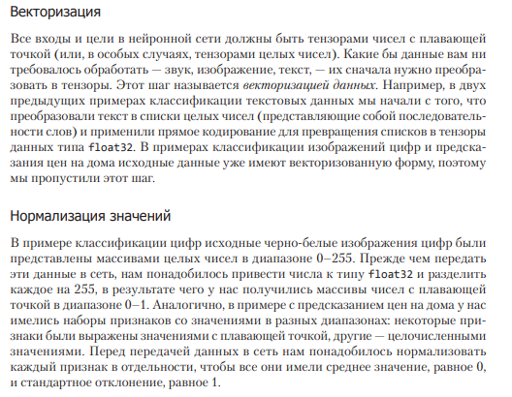
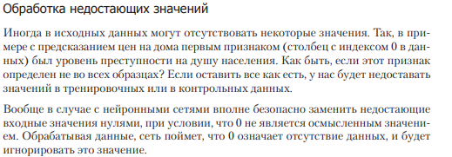
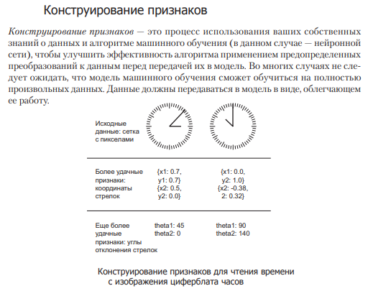
Обработка данных, конструирование признаков и обучение признаков

Slide 21
Переобучение и недообучение
Переобучение наблюдается во всех задачах машинного обучения. Умение справляться с этим эффектом играет важную роль в машинном обучении.
Основной проблемой машинного обучения является противоречие между оптимизацией и общностью. Под оптимизацией понимается процесс настройки модели для получения максимального качества на тренировочных данных (обучение в машинном обучении), а под общностью — качество обученной модели на данных, которые она прежде не видела. Цель игры — добиться высокого уровня общности, но вы не можете управлять общностью, вы можете только настраивать модель, опираясь на тренировочные данные.
В начале обучения оптимизация и общность коррелируются: чем ниже потери на тренировочных данных, тем они ниже на контрольных данных. Пока это имеет место, говорят, что модель недообучена: прогресс еще возможен, сеть еще не смоделировала все релевантные шаблоны в тренировочных данных. Однако после нескольких итераций на тренировочных данных общность перестает улучшаться, проверочные метрики останавливают свой рост и затем начинают ухудшаться — наступает эффект переобучения модели. Другими словами, модель начинает обучаться шаблонам, характерным для тренировочных данных, но нехарактерным для новых данных.
Лучший способ предотвратить изучение моделью специфических или нерелевантных шаблонов, имеющих место в тренировочных данных, — увеличить объем тренировочных данных. Модель, обученная на большем объеме данных, будет иметь большую общность. Если это невозможно, следующим лучшим способом является регулирование качества информации или добавление ограничений на информацию, которую модели будет позволено сохранить. Если сеть может позволить себе сохранить только небольшое количество шаблонов, процесс оптимизации заставит ее сосредоточиться на наиболее существенных из них, что увеличит шансы на достижение более высокого уровня общности.
Борьба с переобучением таким способом называется регуляризацией.

Slide 22
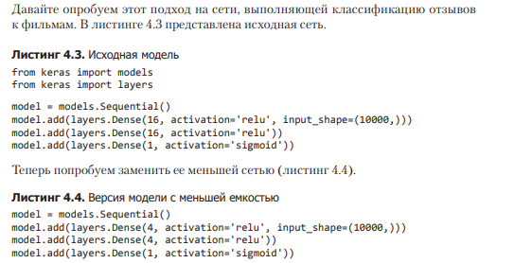
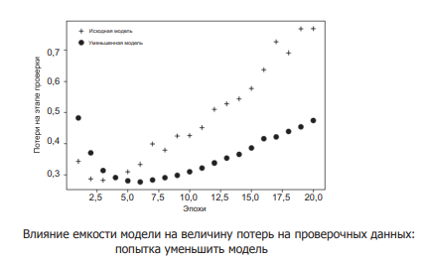
Уменьшение размера сети
В общем случае процесс поиска подходящего размера модели должен начинаться с относительно небольшого количества слоев и параметров, а затем размеры слоев и их количество должны постепенно увеличиваться, пока не произойдет увеличение потерь на проверочных данных.
На рис. представлены для сравнения графики потерь на проверочных данных для исходной сети и уменьшенной ее версии. Точками представлены значения потерь для меньшей сети, а крестиками — для исходной (напомню, что чем ниже потери, тем выше качество модели).

Slide 23
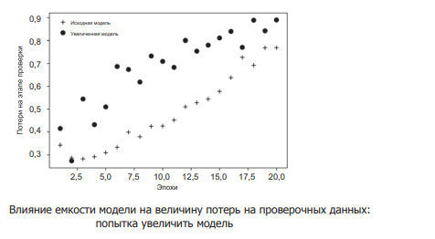
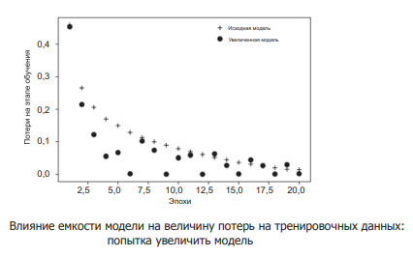
Уменьшение размера сети
Как видите, эффект переобучения уменьшенной сети возникает позже, чем исходной (после шести эпох, а не четырех), и после переобучения ее качество ухудшается более плавно.
Теперь для контраста добавим сеть с большей емкостью — намного большей, чем необходимо для данной задачи (листинг 4.5).
На рис. приводятся для сравнения графики потерь на проверочных данных для большой и исходной сетей. Точками представлены значения потерь для большей сети, а крестиками — для исходной.
Переобучение увеличенной модели наступает почти сразу же, после одной эпохи, и имеет намного более серьезные последствия. Результаты измерения потерь на этапе проверки оказываются слишком искаженными

Slide 24
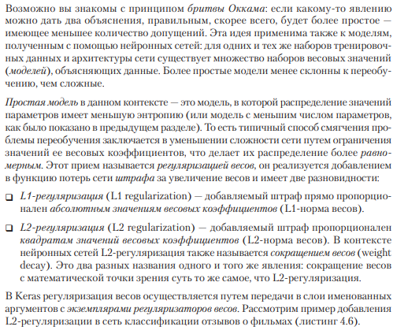
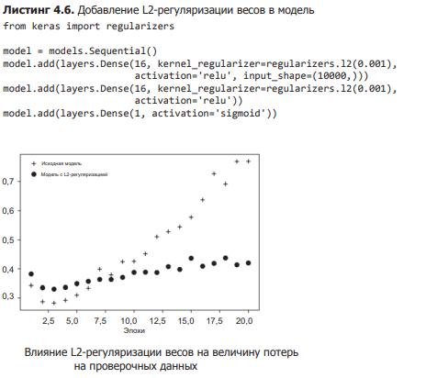
Добавление регуляризации весов

Slide 25
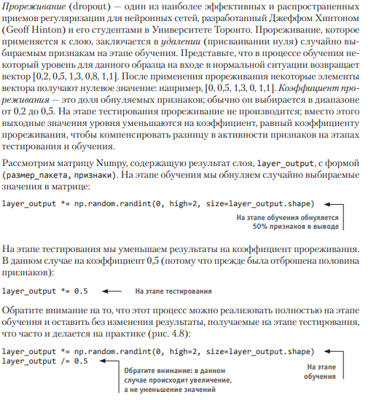
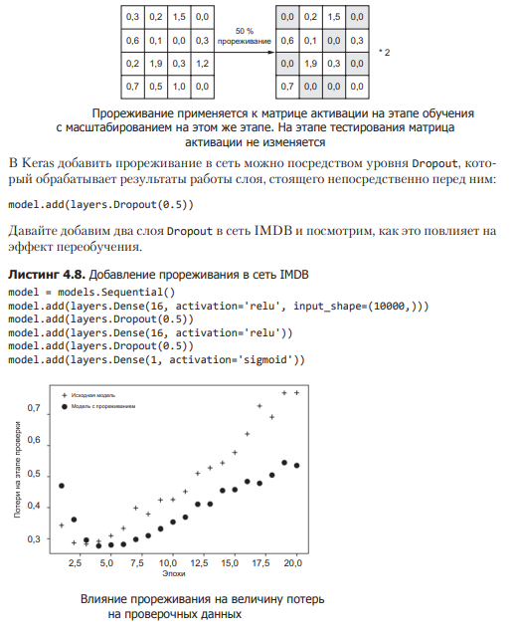
Добавление прореживания

Slide 26
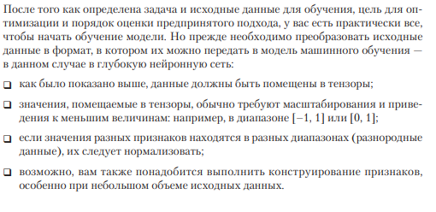
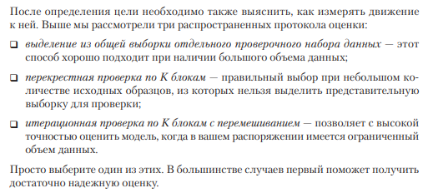
Обобщенный процесс решения задач машинного обучения
Универсальная схема, которую можно использовать для решения любых задач машинного обучения связывает воедино: определение задачи, оценку, конструирование признаков и ослабление проблемы переобучения
Предварительная подготовка данных
Определение задачи и создание набора данных
Выбор меры успеха
Выбор протокола оценки

Slide 27
Обобщенный процесс решения задач машинного обучения

Slide 28
Спасибо за внимание!

